Slide 1
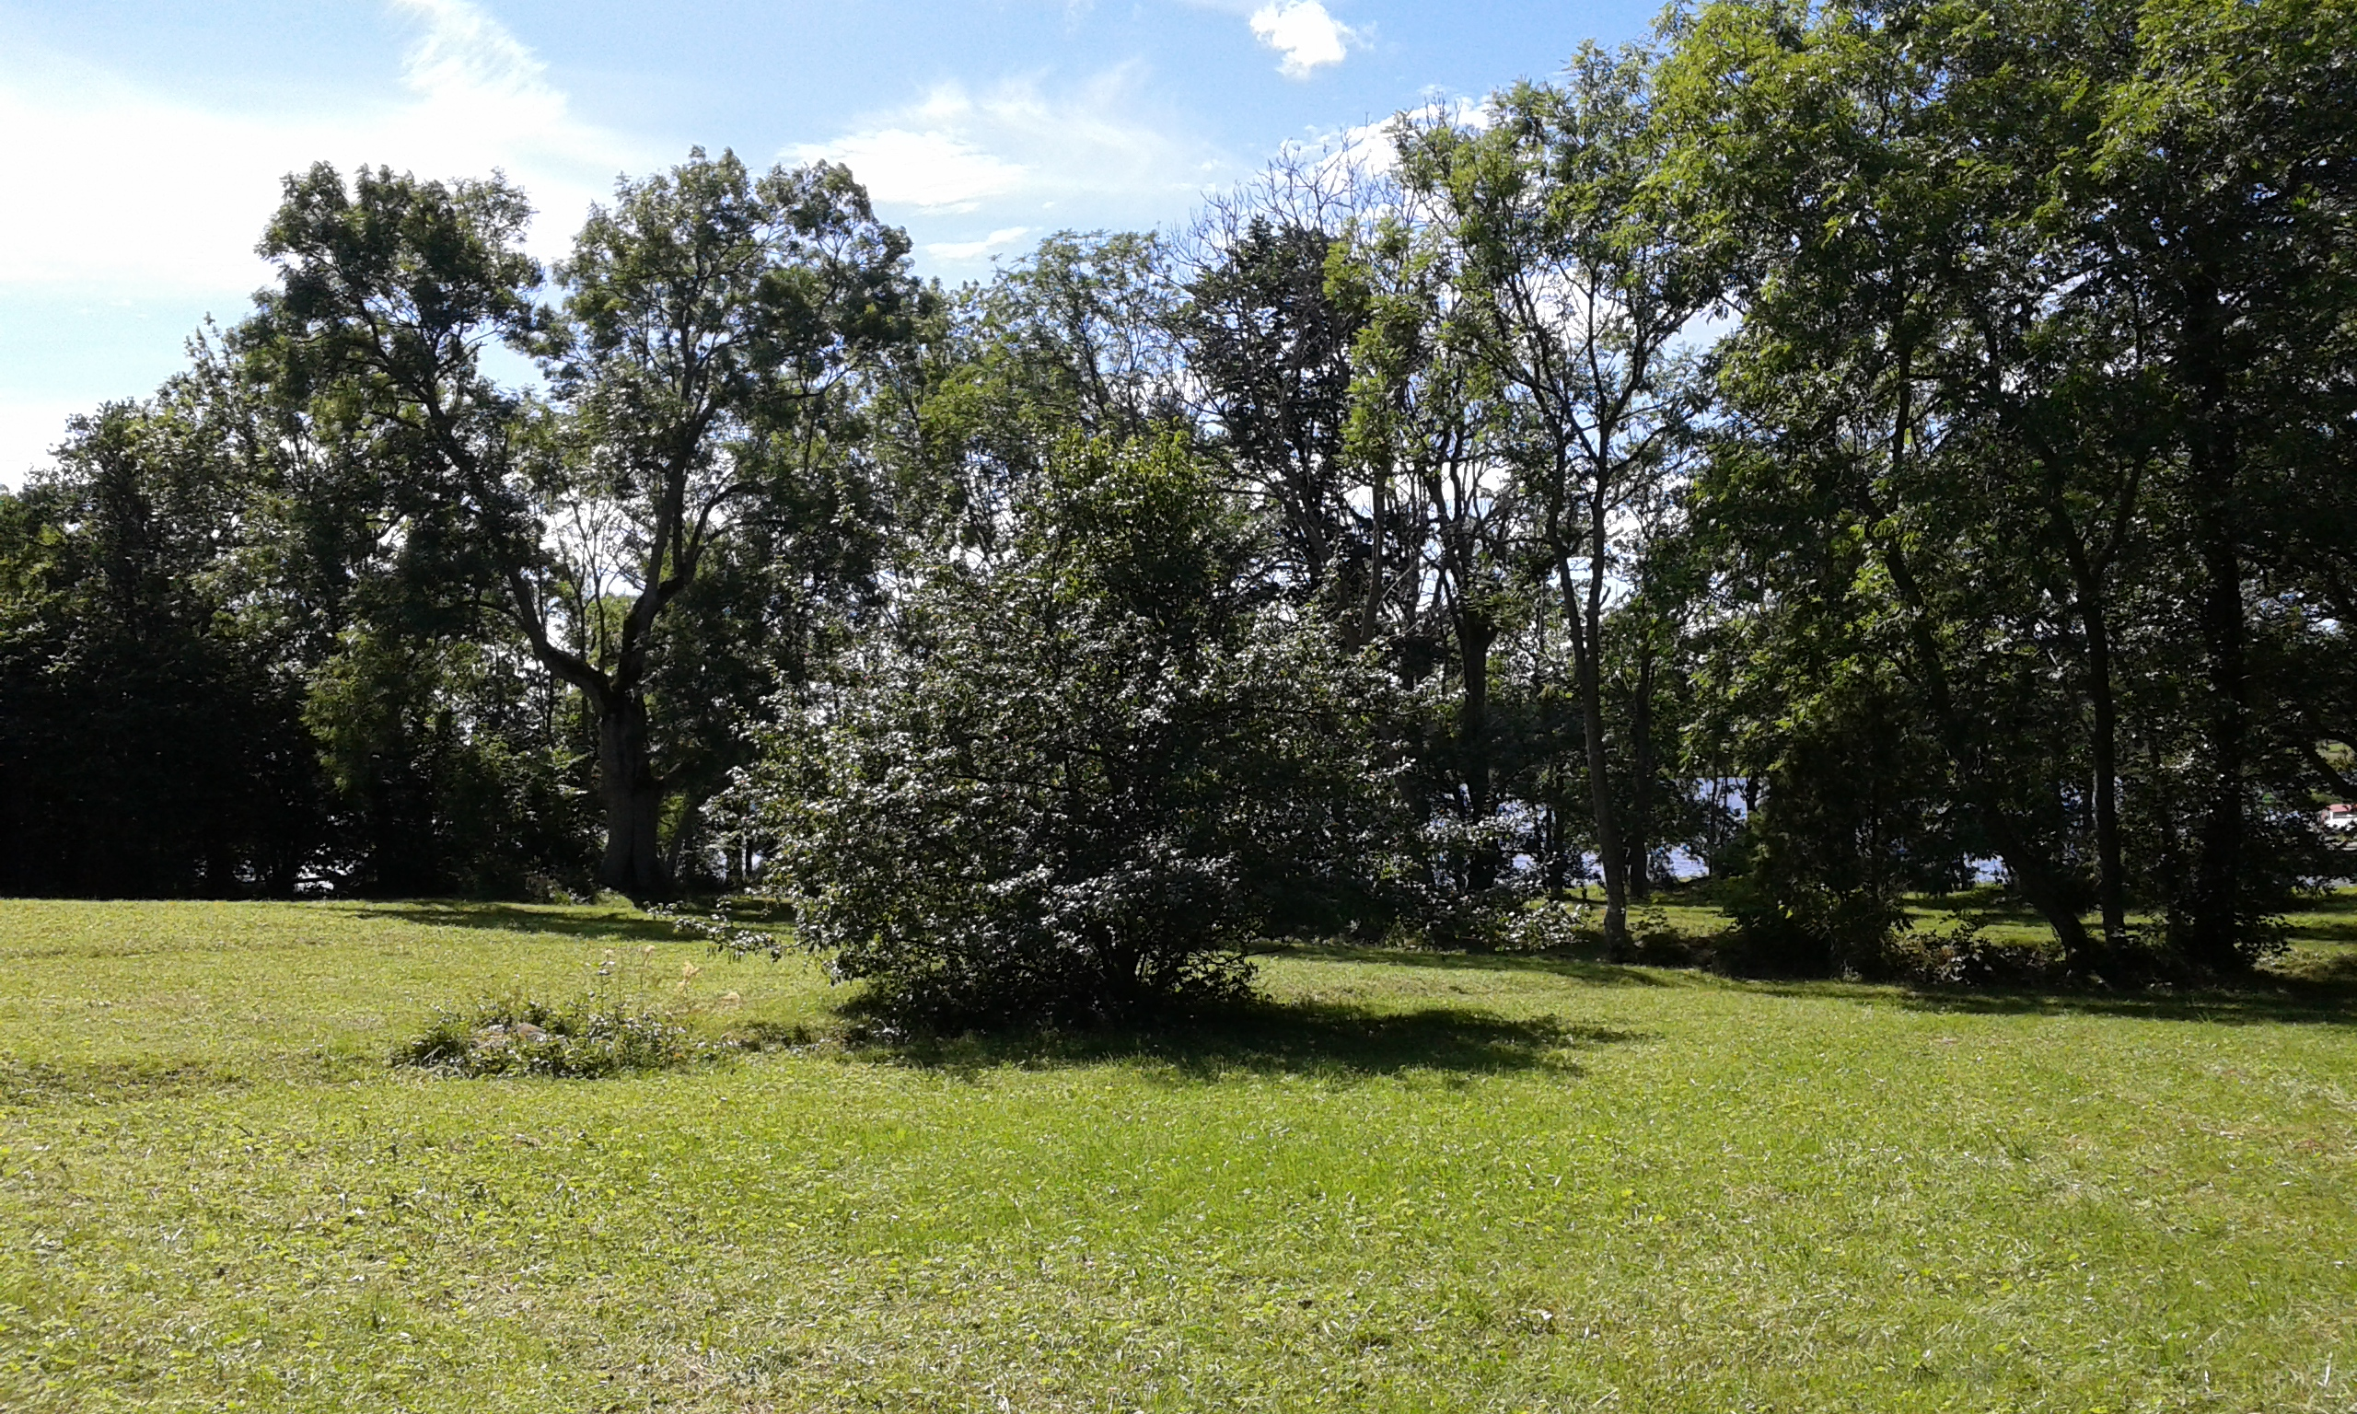
Mot ”30 by 30” på Åland
Café Planet 30.1.2024
Maija Häggblom, naturvårdsintendent miljöbyrån

Slide 2
30 by 30
Enligt FN:s konvention om biologisk mångfald ska 30 % av både terrestra och marina miljöer vara skyddade år 2030
EU: strategi för biologisk mångfald:
Genomföra EU:s fågel- och habitatdirektiv fullt ut
Bevara och återställa ekosystem och ekosystemtjänster
Öka jord- och skogsbrukets bidrag till bevarande och förbättring av den biologiska mångfalden
Säkerställa hållbar användning av fiskeresurserna
Bekämpa invasiva främmande arter
Bidra till att motverka förlusten av biologisk mångfald på global nivå
30 % av europeiska land- och vattenområden ska vara skyddade år 2030, en tredjedel av dem ska vara strikt skyddade

Slide 3
Utvecklings- och hållbarhetsagenda för Åland
Mål 4: Biologisk mångfald
4.4 Havs-, kust-, och landområden samt särskilt skyddsvärda biotoper och arter på Åland är skyddade minst till den nivå och omfång som EU:s regelverk kräver.
4.5 Naturförlusten har avstannat. Områden där särskilt skyddsvärda biotoper eller arter tidigare förekommit har antingen återställts eller så har dessa arter och biotoper återinförts eller återskapats inom områden som särskilt lämpar sig för dessa förekomster.

Slide 4
Hur ska strategin förverkligas?
Genom att förbättra och utvidga nätverket av skyddade områden -> ett sammanhängande transeuropeiskt nätverk av skyddade områden (Natura 2000)
  Tydliga bevarandemål och –åtgärder för alla skyddade områden
Genom en ambitiös EU-plan för återställande av natur (den s.k. restaureringsförordningen: restaureringsåtgärder inom olika typer av biotoper, skydd för pollinatörer, ökad resiliens) -> i kraft under 2024
Genom effektivare kontroll av efterlevnaden av EU-regelverket, vid behov ny och tvingande lagstiftning
Det finns en skyldighet för medlemsländerna att inlemma områden till Natura 2000 som på basen av vetenskaplig information är sådana som borde utses till nätverket.

Slide 5
Fredning av områden i praktiken
Om det i ett område förekommer en art, en biotop eller ett ekosystem som är sällsynt eller om ett område är av särskild betydelse för kännedomen om landskapets natur eller representativt för en viss naturtyp kan området fredas genom att inrättas som naturreservat.
Ett naturreservat inrättas inte inom ett område för vilket stads- eller byggnadsplan fastställts. I så fall avsätts naturskyddsområden genom beslut av staden eller kommunen.
Landskapsregeringen fattar beslut om inrättande av naturreservat och fredning av naturminne (fredningsbeslut). Innan ett fredningsbeslut fattas skall kommunen höras.
I fredningsbeslutet skall ändamålet med fredningen samt nödvändiga begränsningar i rätten att utnyttja området (åtgärdsbegränsning) anges. Åtgärdsbegränsningen i ett område får inte vara större än vad som krävs för att trygga ändamålet med fredningen. I fredningsbeslutet kan även undantag från åtgärdsbegränsningar anges.
Ett område som ägs av annan än landskapet inrättas som naturreservat eller naturminne med fastighetsägarens samtycke.
Ett fredningsbeslut är i kraft oberoende av att området byter ägare.

Slide 6
Natura 2000-programmet
Första delen av Ålands Natura 2000-program skickades till EU-kommissionen 1998. Programmet har sedan kompletterats i omgångar. Kommissionens första förteckning av områden av gemenskapsintressen fastställdes i januari 2005. I det fastställdes de flesta områden som hör till Ålands Natura 2000-program. Idag omfattas programmet av 100 områden inom Åland och omfattar ca 3 % av det åländska landområdet och drygt 3,2 % av de åländska vattenområdena.
De områden som har upptagits i kommissionens lista över områden av gemenskapsintresse ska utses till särskilda bevarandeområden och ges ett formellt skydd. De ekonomiska förlusterna för markägaren ska ersättas.
Nya områden ska utses utifrån de kriterier som finns i direktiven och vetenskaplig grund.
Fågel- och sälskyddsområden med stöd av jaktlagens 26 §: På markägarens begäran
Övrigt utifrån naturvårdslagens bestämmelser om fredning av områden.

Slide 7
Hur kan den skyddade arealen ökas?
Vetenskaplig information (inventeringar, kartläggningar)
Planering?
Förslag utifrån?
Ökat intresse från privata fastighetsägare?

Slide 8
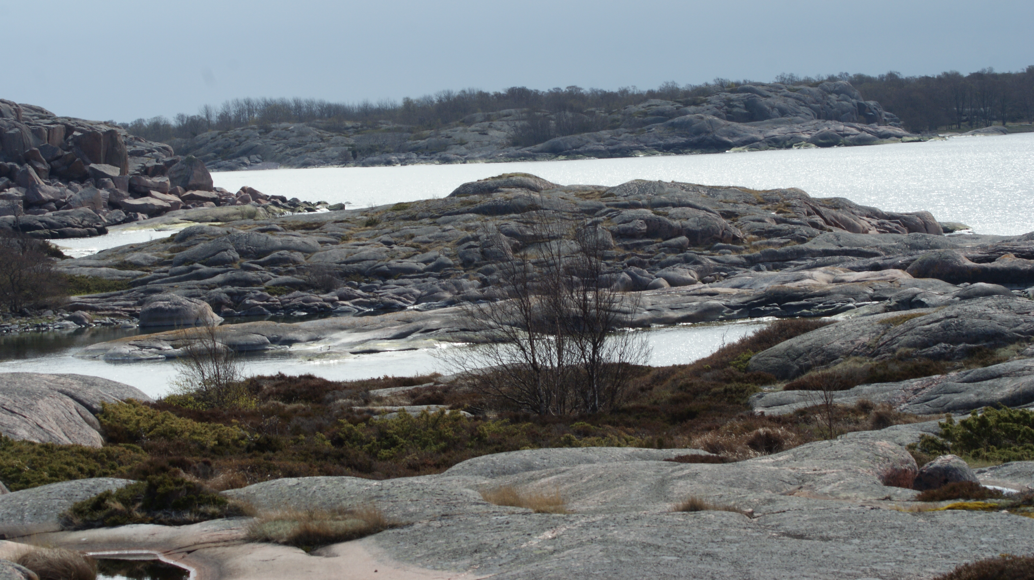
Tack!
regeringen.ax

